Slide 1



TRƯỜNG TIỂU HỌC HÒA NGHĨA
CHÀO MỪNG
QUÝ THẦY, CÔ GIÁO VỀ DỰ GIỜ THĂM LỚP
Môn: Tự nhiên xã hội - Lớp 1A
Giáo viên: Đỗ Thị Hoàn

Slide 2
Bài 22: Ăn uống hàng ngày
Tiết 2
Thực hành

Slide 3
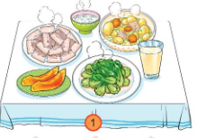
KHÁM PHÁ
Quan sát tranh vẽ gì?
Ăn uống cần đa dạng các loại thức ăn để cung cấp đầy đủ thức ăn cho cơ thể

Slide 4
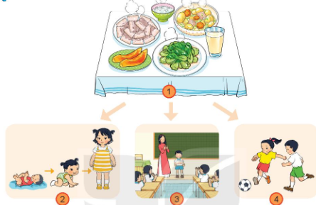
Thực hành: Quan sát tranh
Ích lợi của việc ăn uống đủ chất?

Slide 5
Để cơ thể khỏe mạnh cần ăn uống đủ chất, đủ bữa, đúng giờ.

Slide 6
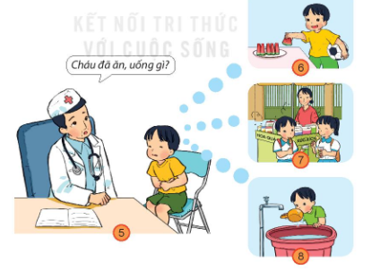
Vì sao Minh bị đau bụng

Slide 7
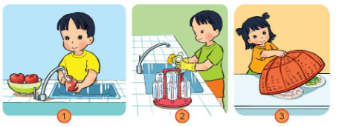
Thực hành
Kể việc em làm để an toàn khi ăn uống

Slide 8
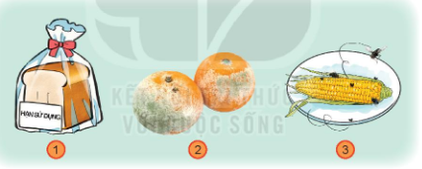
Vận dụng
Nói với bạn về cách gia đình lựa chọn đồ ăn an toàn

Slide 9
